Slide 1
Un acercamiento a la tarifa de Gran Demanda Media Tensión Horaria del consumo eléctrico en México
Pedro Arturo Flores Silva
ATCO México

Slide 2
Agenda
Objetivos
Definición de la tarifa GDMTH
Ejemplo puntual para el cálculo de la tarifa
Extracción de datos
Análisis de los datos
Recomendaciones

Slide 3
Objetivos
Comprender el concepto de la tarifa de Gran Demanda Media Tensión Horaria, cómo se mide y por qué se utiliza.
Presentar un caso de cálculo de dicha tarifa.
Realizar análisis cuantitativo de la variación en los precios de esta tarifa para cada región del país y la variación temporal de los mismos.
Ofrecer algunas recomendaciones a partir del análisis realizado.

Slide 4
Definición
La tarifa de Gran Demanda Media Tensión Horaria (GDMTH), es una de las 12 tarifas establecidas por la CFE, utilizada para el sector industrial mexicano ya que es aplicada a servicios cuya demanda es igual o superior a los 100 kilowatts (kW).
La particularidad de esta tarifa es que el precio de la energía varía de acuerdo a los horarios de consumo.

Slide 5
¿Cómo se mide la tarifa GDMTH?
La CFE ha establecido un esquema de tres horarios, referidos como Base, Intermedia y Punta. (Depende de cada región y uso horario)
Lun – Vie:
Base: 00:00 a 6:00
Intermedia: 6:00 a 20:00 y 22:00 a 00:00
Punta: 20:00 a 22:00
Sab:
Base: 00:00 a 8:00
Intermedia: 8:00 a 18:00 y 21:00 a 00:00
Punta: 18:00 a 21:00
Dom y Festivos (LFT):
Base: 00:00 a 18:00
Intermedia: 18:00 a 00:00

Slide 6
¿Por qué se usa la tarifa GDMTH?
De acuerdo con los análisis históricos de consumo en México, existe un mayor consumo de energía en ciertas horas del día.
Fuente: GDMTO y GDMTH: Conceptos básicos y cómo aplicar la fórmula de cálculo – Blog Sunwise

Slide 7
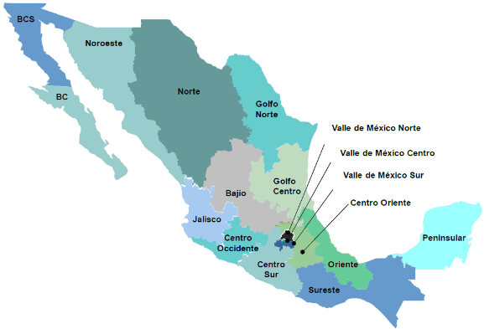
17 Divisiones tarifarias CFE (oficiales)
Los datos extraídos de “Gran demanda en media tensión
Horaria” (GDMTH) se encontraron 30 regiones únicas:
Baja california
Baja California Sur
Bajío
Bajío y Golfo Centro
Bajío y Golfo Norte
Bajío y Golfo Norte y Norte
Bajío y Norte
Centro Occidente
Centro Occidente y Jalisco
Centro Oriente
Centro Sur
Golfo Centro
Golfo Centro y Golfo Norte
Golfo Centro y Oriente
Golfo Norte
Fuente: DOF - Diario Oficial de la Federación

Slide 8
17 Divisiones tarifarias CFE (oficiales)
Los datos extraídos de “Gran demanda en media tensión
Horaria” (GDMTH) se encontraron 30 regiones únicas:
Golfo Norte y Norte
Jalisco
Noroeste
Noroeste y Norte
Norte
Oriente
Peninsular
Sureste
Valle de México Centro
Valle de México Centro y Sur
Valle de México Norte
Valle de México Norte y Centro
Valle de México Norte Centro y Sur
Valle de México Sur
Valle de México Sur y Centro Oriente
Fuente: DOF - Diario Oficial de la Federación

Slide 9
17 Divisiones tarifarias CFE (oficiales)
De acuerdo con ajuste de las tarifas finales por la comisión reguladora de energía publicado en el DOF en el acuerdo número A/064/2018 Las tarifas aplicables del suministro de energía se aplican de acuerdo a las regiones tarifarias oficiales (17) así como otras variables como categorías, cargos de generación, entre otros.
Es decir, para un año, mes y división dada, la tarifa será la misma para aquellos estados en dicha división.
Fuente: DOF - Diario Oficial de la Federación

Slide 10
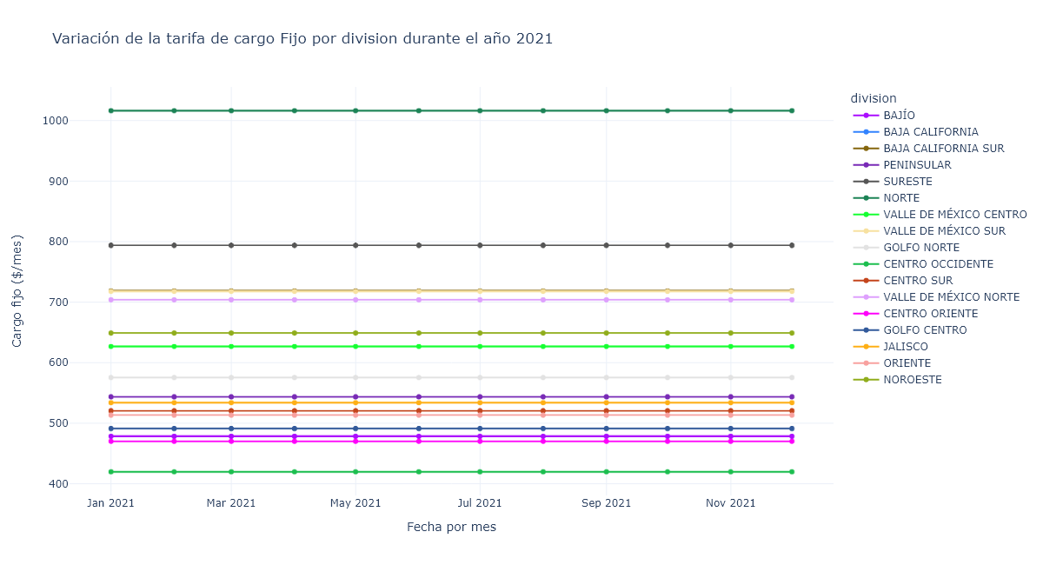
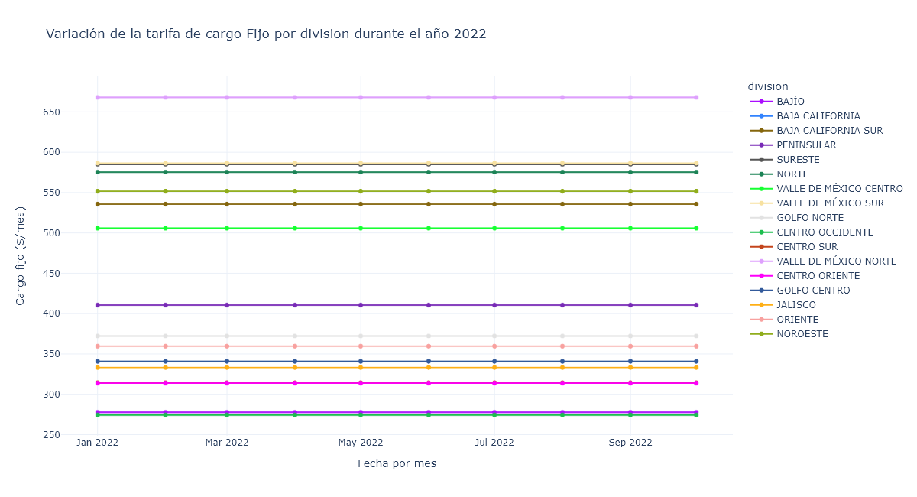

Diferencias por mes por división (cargo Fijo)

Slide 11
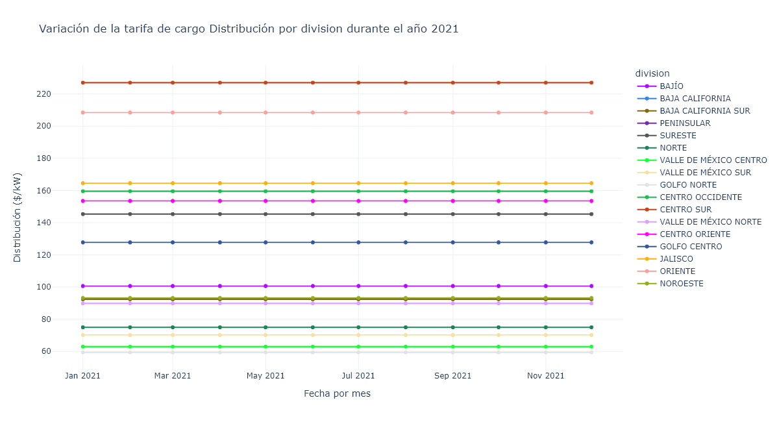
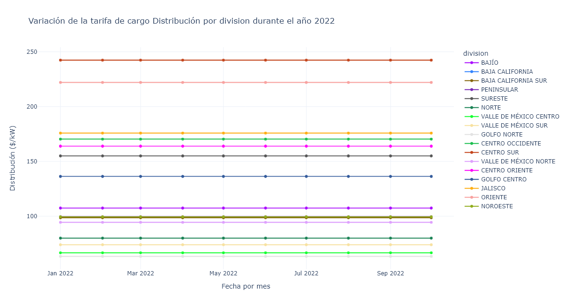
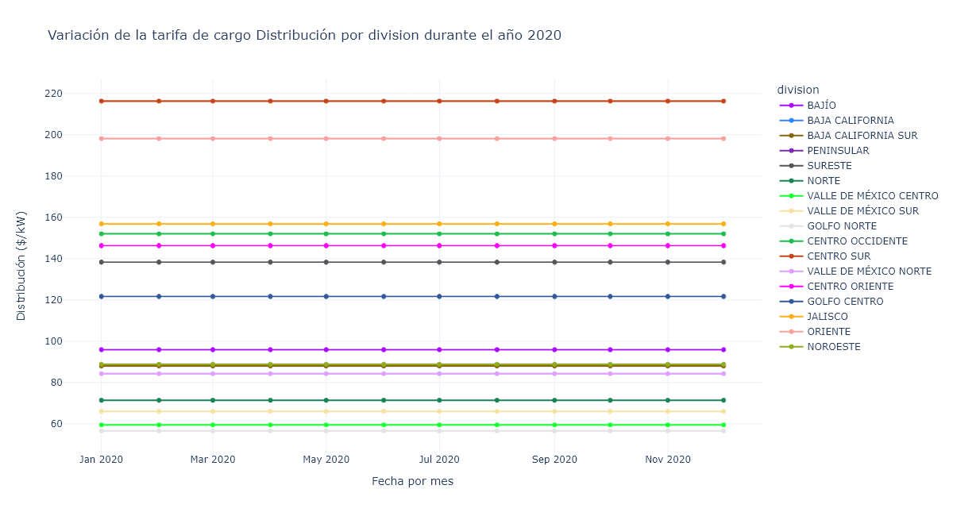
Diferencias por mes por división (Distribución)

Slide 12
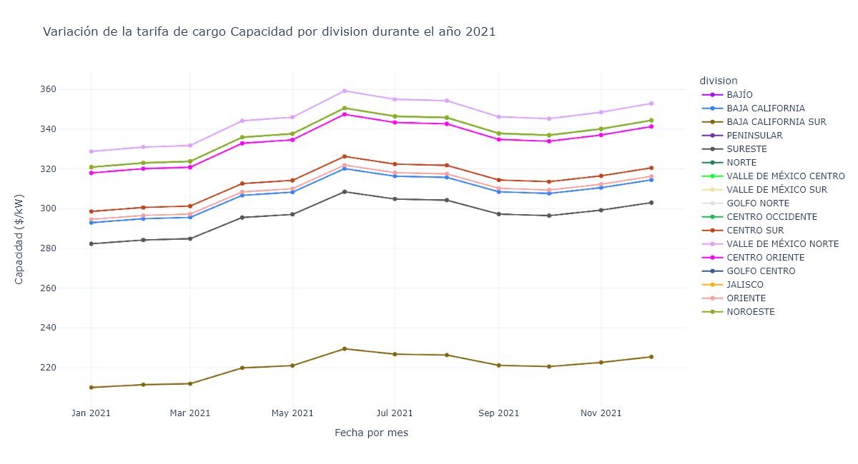
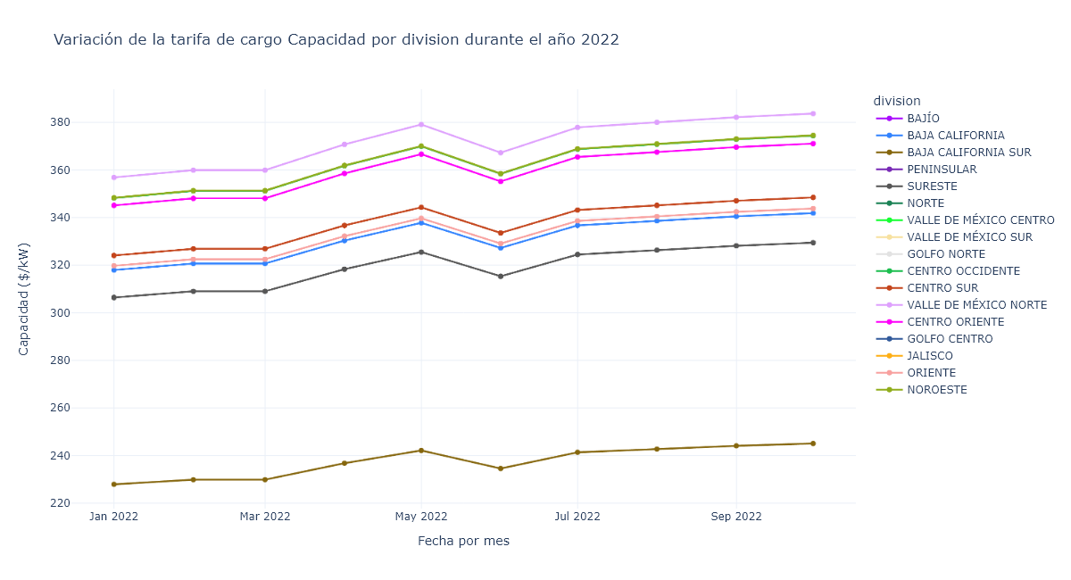
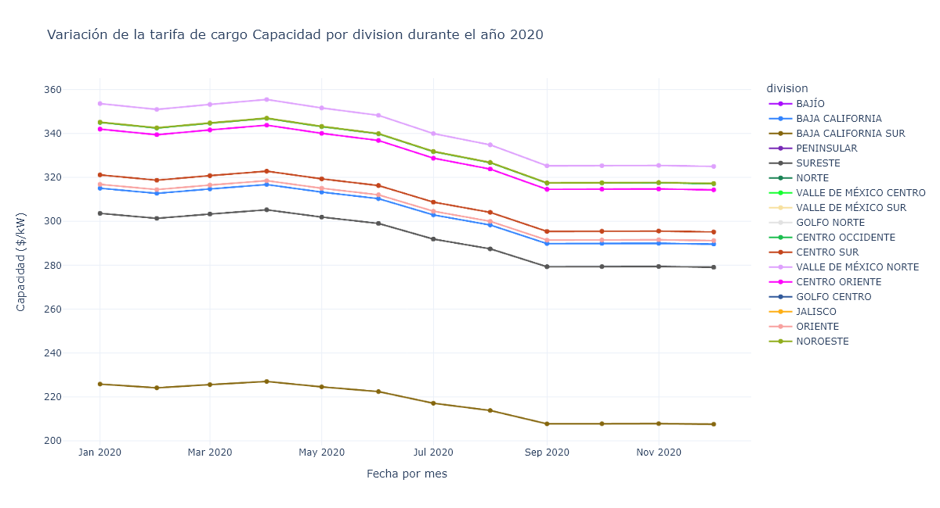
Diferencias por mes por división (Capacidad)

Slide 13
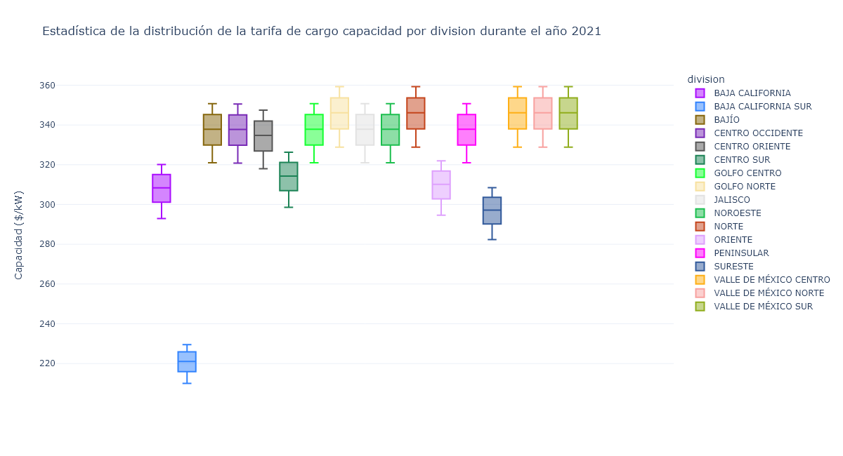
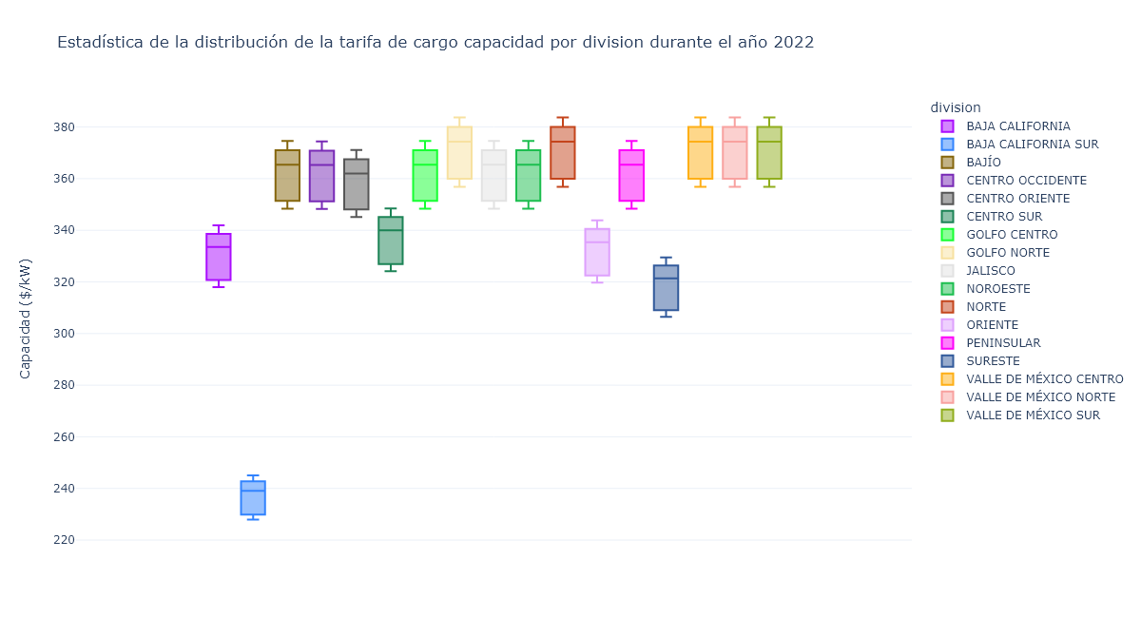
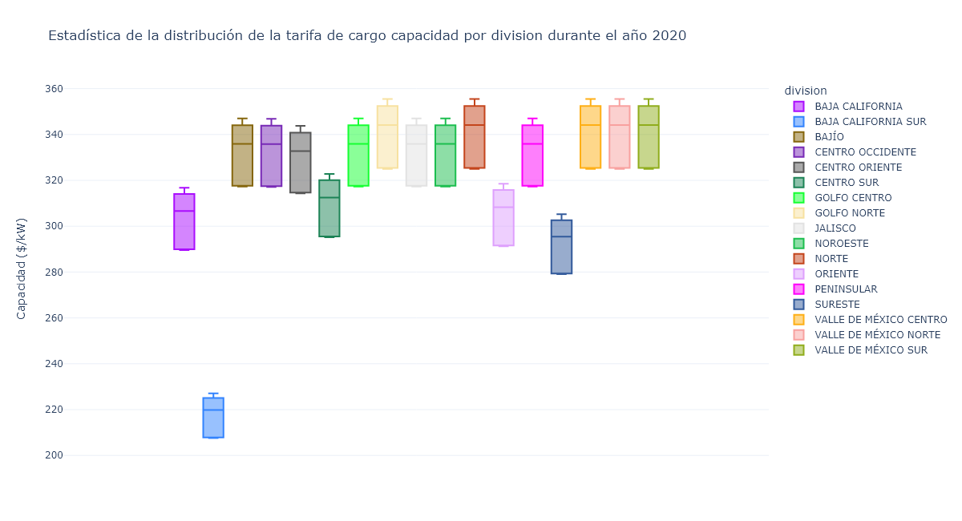
Distribución de costos por división (Capacidad)

Slide 14
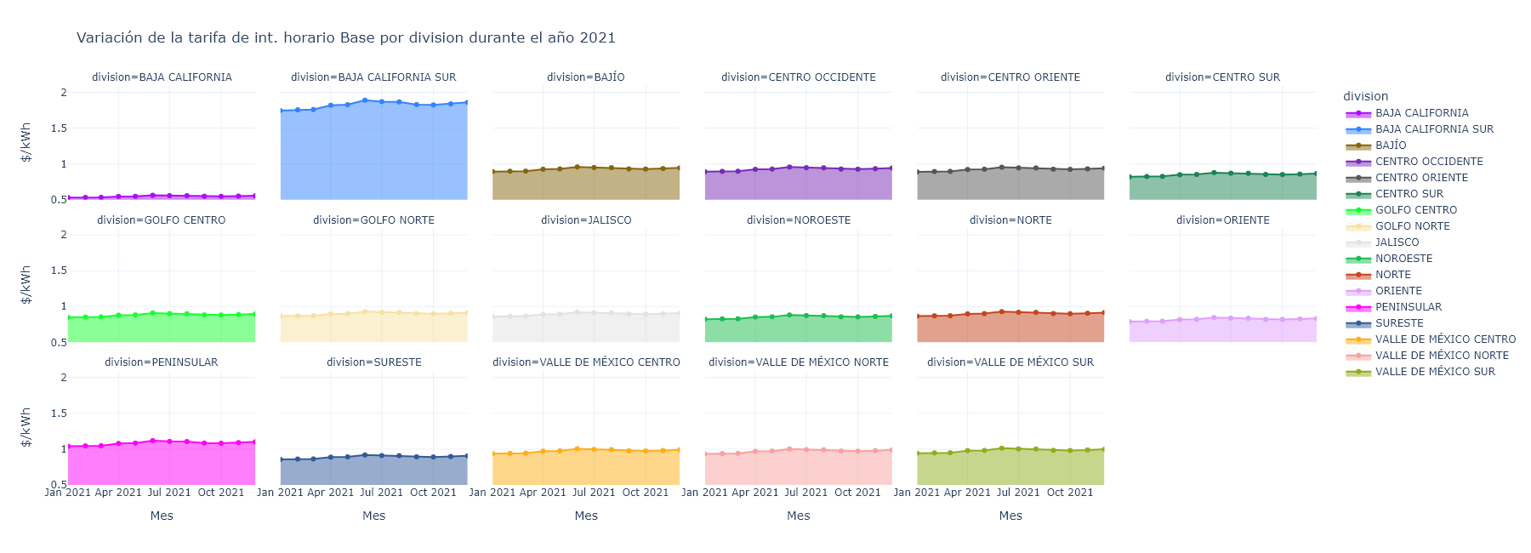
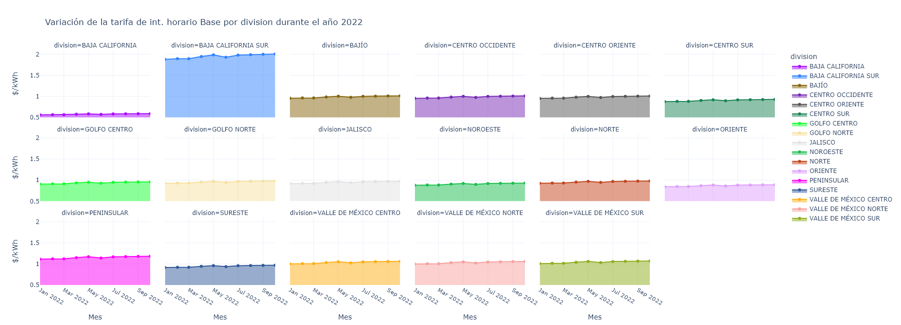
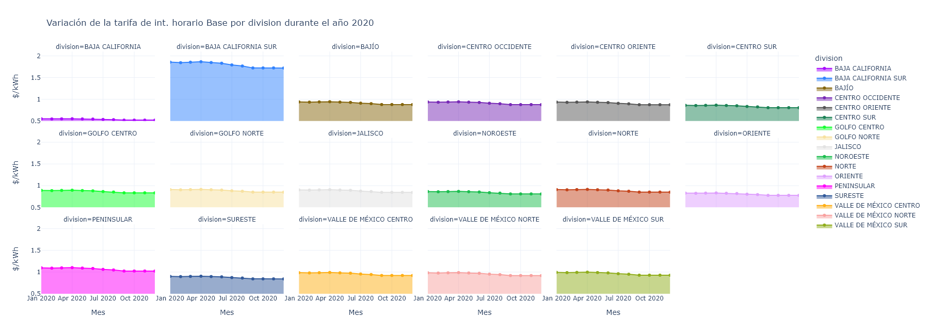
Diferencias int. Horario Base por mes por división

Slide 15
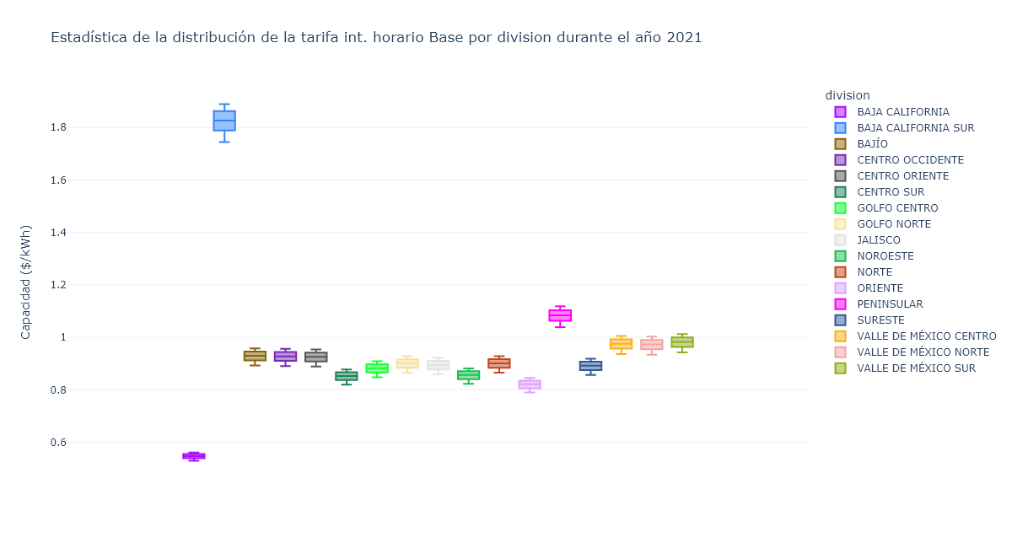
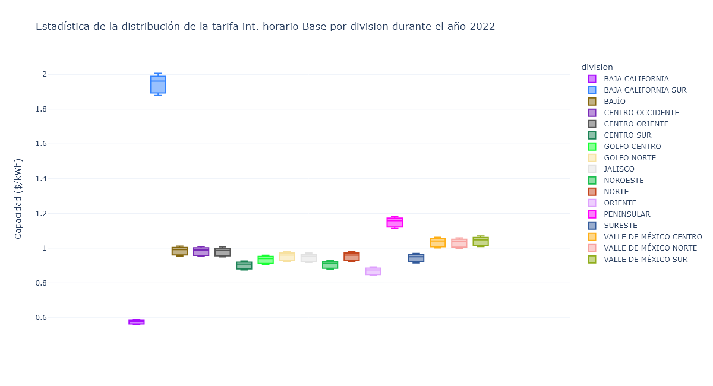
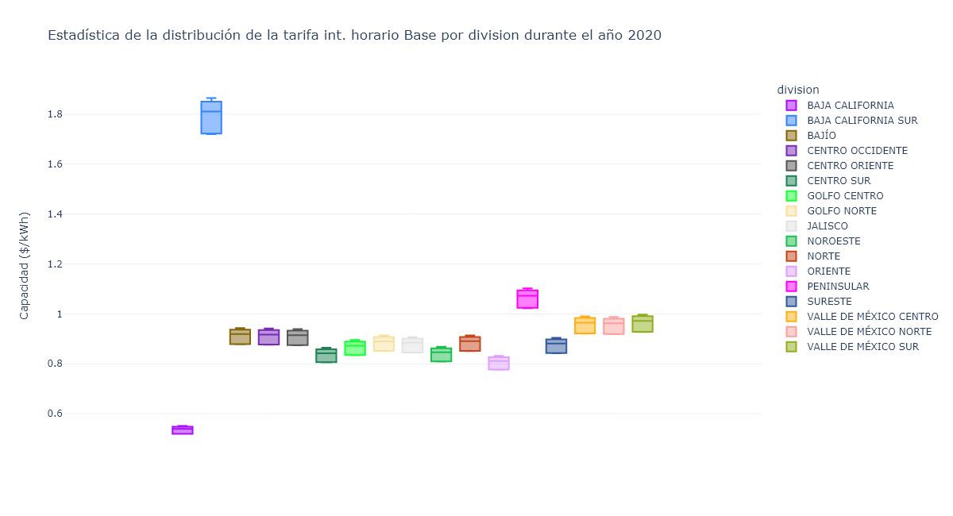
Distribución de costos por división (horario Base)

Slide 16
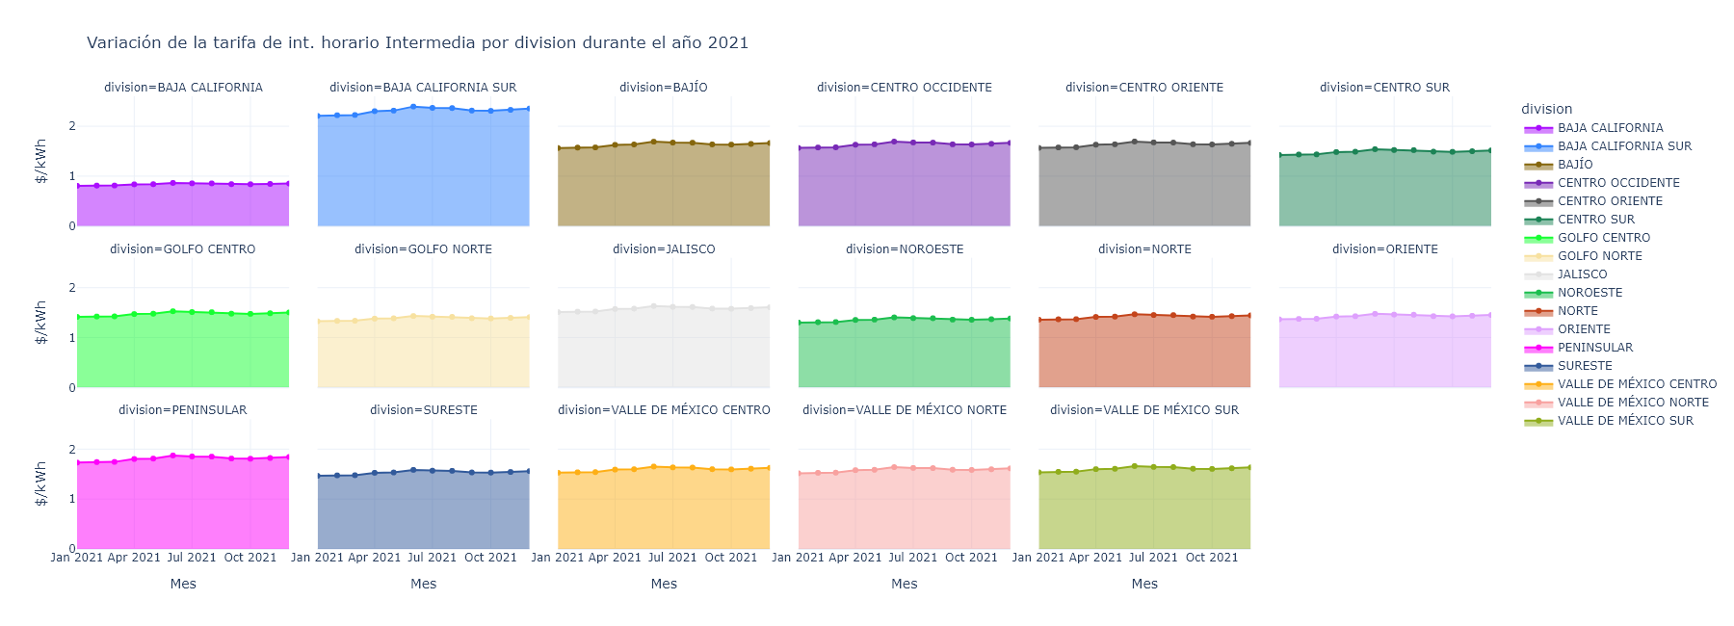
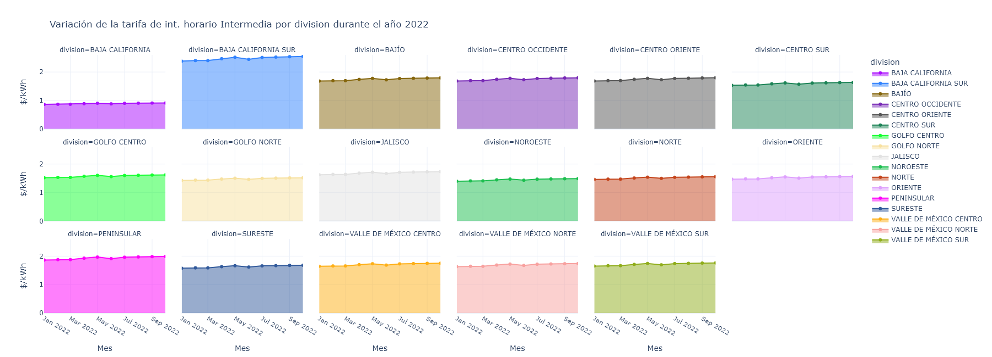

Diferencias int. Horario Intermedia por mes por división

Slide 17
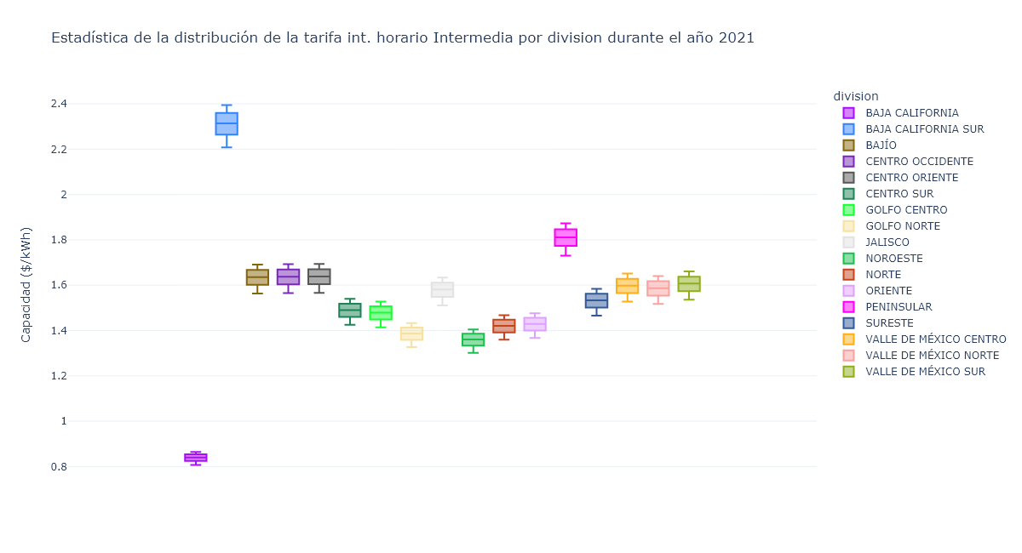
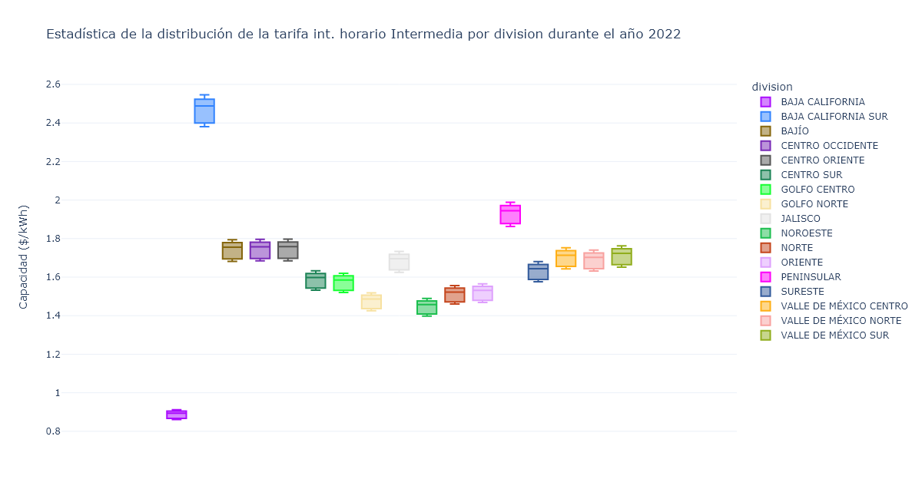
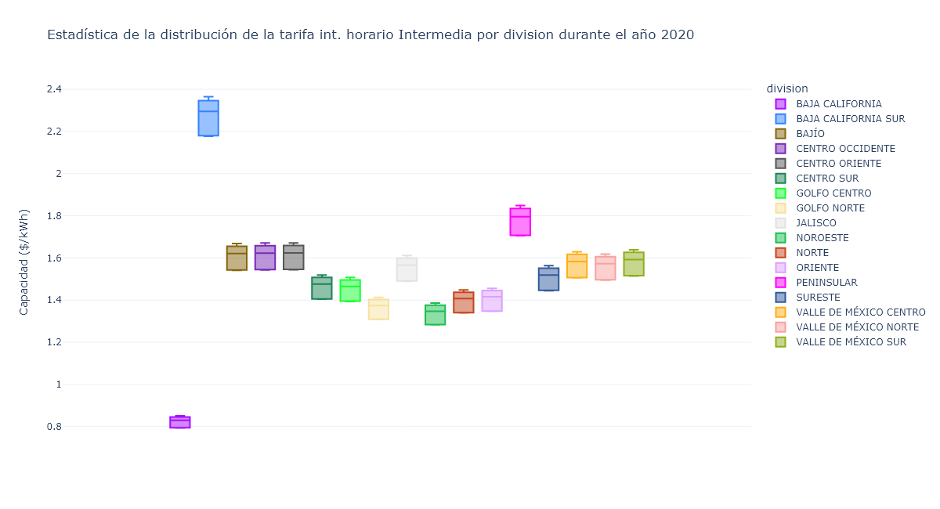
Distribución de costos por división (horario Intermedia)

Slide 18
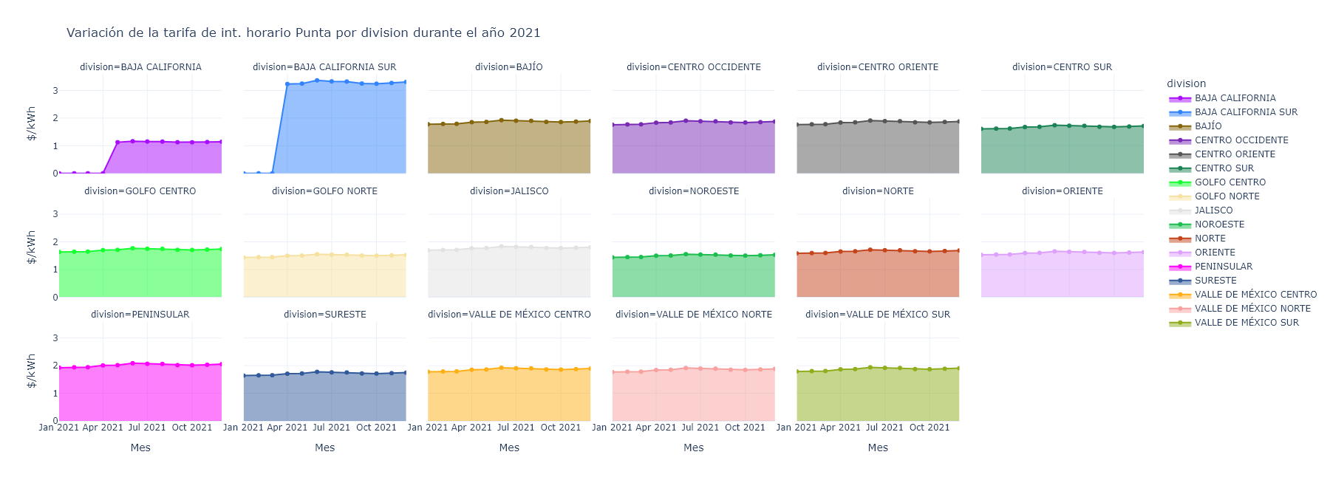
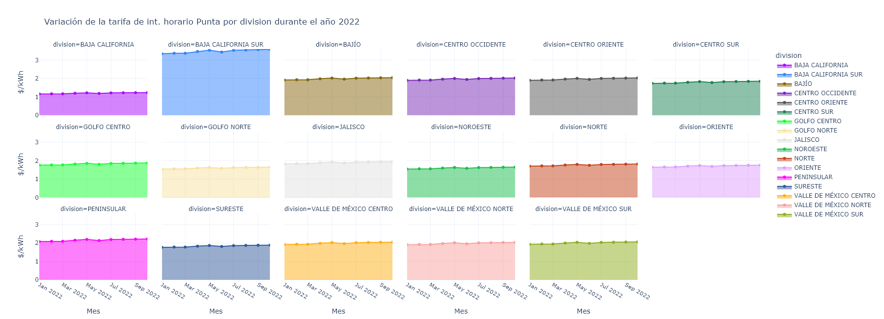
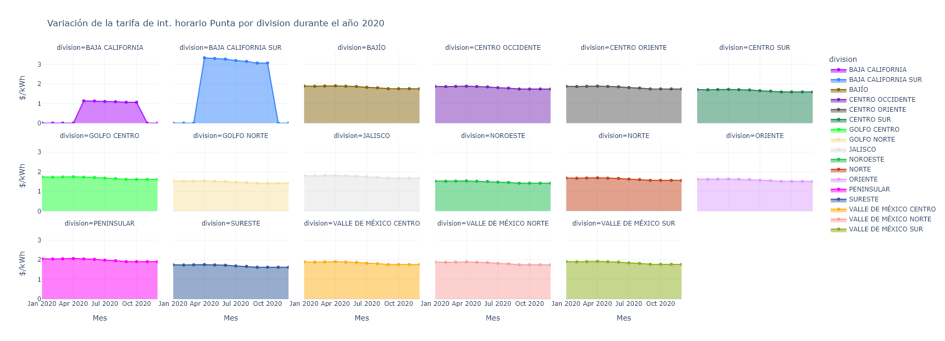
Diferencias int. Horario Punta por mes por división

Slide 19
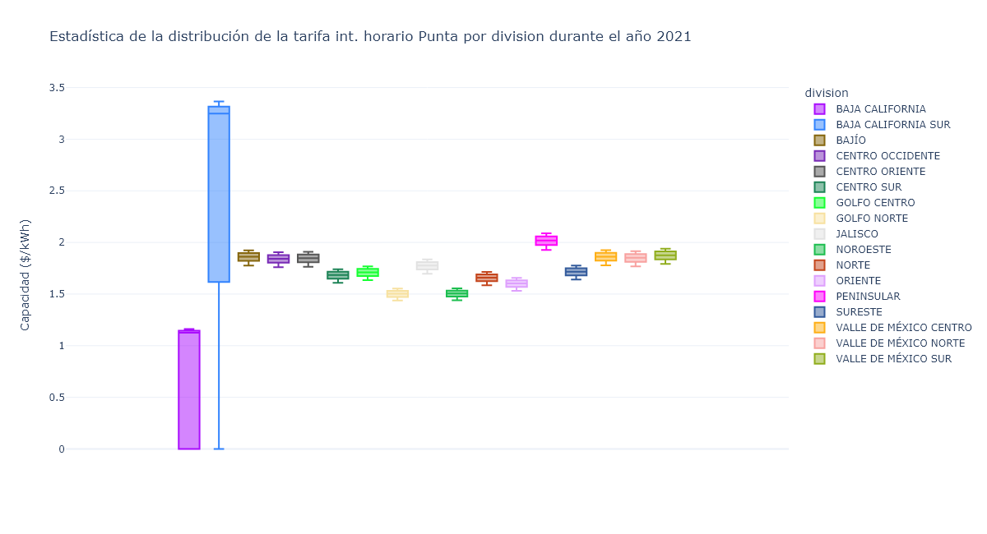
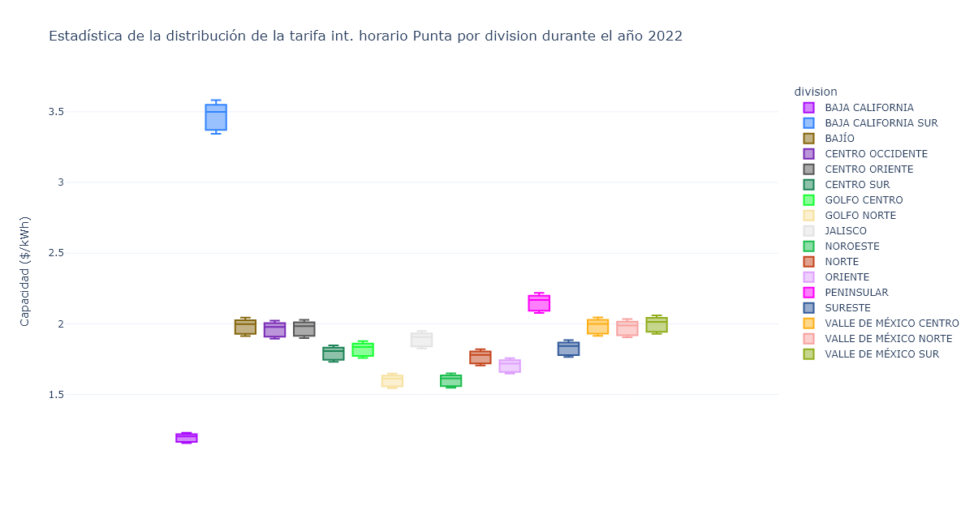
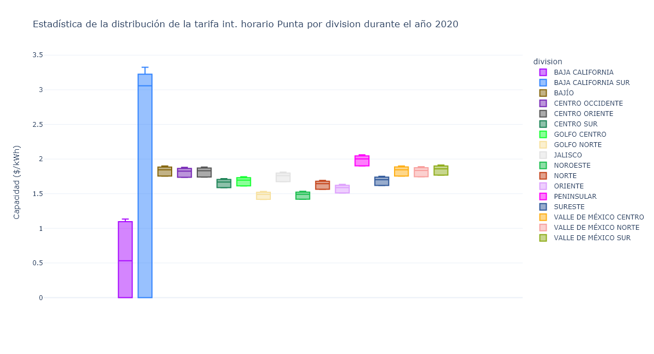
Distribución de costos por división (horario Punta)

